Slide 1
ПОРТФОЛИО воспитателя МБДОУ ДС № 18 «Солнышко» с. Большой Бейсуг

Slide 2
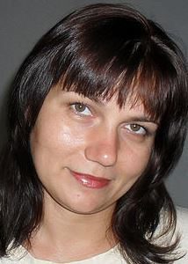
Калдарбекова Ирина Александровна

Slide 3
Содержание портфолио Общие сведения Эссе Педагогическое кредо Профессионально – педагогическая деятельность Достижения моих воспитанников Использование ИКТ в образовательной деятельности Нормативно – правовая база деятельности Источники информации

Slide 4
Источники информации Интернет-ресурсы: htth://nsportal.ru – Социальная сеть работников образования http://www.maam.ru- Международный образовательный портал МААМ htth://www.o –detstve.ru – О детстве http://dovosp.ru/j_dv - Журнал «Дошкольное воспитание»

Slide 5
Общие сведения: Образование: Башкирский экономико – юридический техникум, специальность «Финансист» 2005 год; ФГБОУ ВО «Кубанский государственный университет» по программе профессиональной переподготовки «Дошкольное образование: содержание, методика, технологии» 2016 г. Курсы повышения квалификации: ЧОУ ДПО «Институт переподготовки и повышения квалификации» по дополнительной профессиональной программе «Реализация ФГОС дошкольного образования для воспитателей в объеме 108 часов» 28.11.2016 г. Должность: воспитатель Квалификационная категория: не имею Педагогический стаж: 2 года

Slide 6
Эссе Каждый ребенок индивидуален и к каждому, нужно найти свой, особенный подход. В этом, помогут такие качества как артистичность, креативность, а также то, что «Все мы родом из детства». Чтобы помочь ребенку решить его проблему, нужно просто поставить себя на его место, вспомнить свои чувства и желания в том же возрасте. Профессия педагога требует постоянного самообразования: необходимо искать новые методы, подходы, приемы. Творческий подход помогает разбудить интерес детей, сделать занятия не скучными, побудить детей находить новые решения. «Сумел один, сможешь и ты. Не смог никто - значит, будешь первым!» Это мой девиз по жизни. Я стараюсь научить этому каждого ребенка, чтобы не боялись трудностей и могли найти неординарное решение любой проблемы. Я думаю, что впереди меня ждёт увлекательная работа, много новых открытий, поиск новых решений. В моих силах сделать жизнь моих воспитанников в стенах нашего детского сада яркой и незабываемой. И я приложу максимум усилий, чтобы из каждого моего воспитанника вырос хороший человек, цельная личность.

Slide 7
Моё педагогическое кредо «Каждый ребёнок – индивидуальность, умей раскрыть его лучшие стороны»

Slide 8
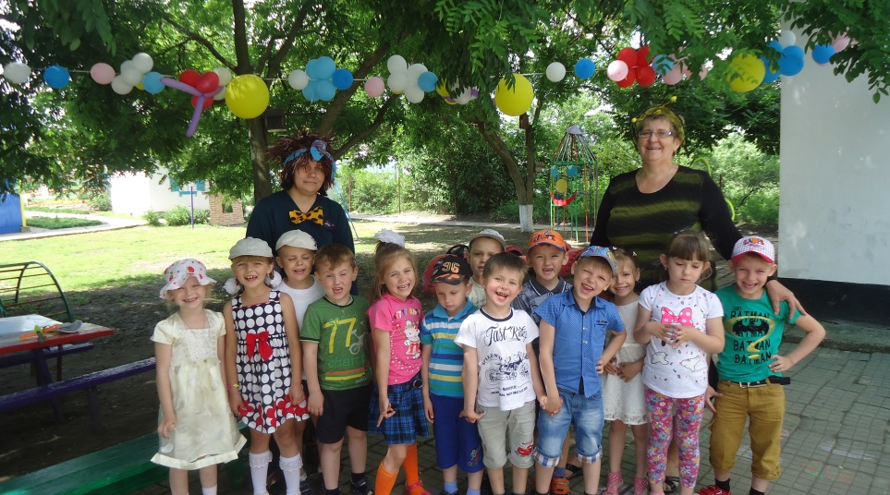
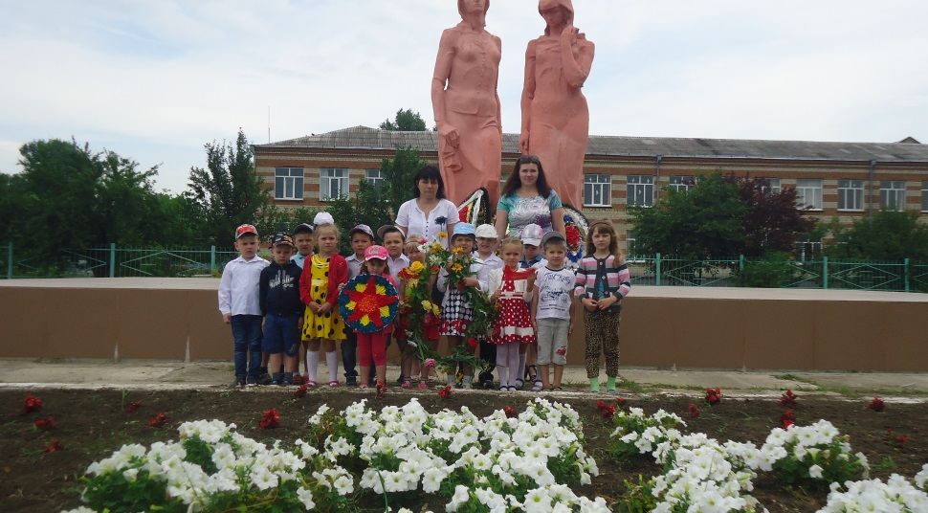
Профессионально – педагогическая деятельность

Slide 9
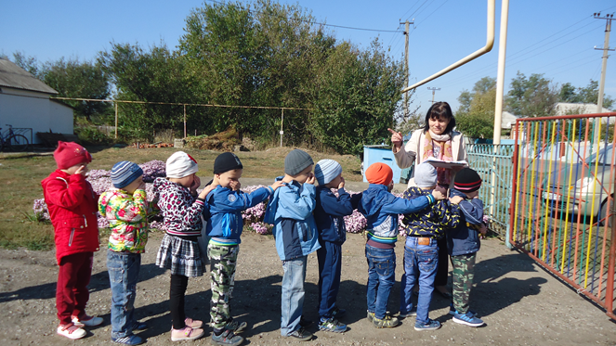
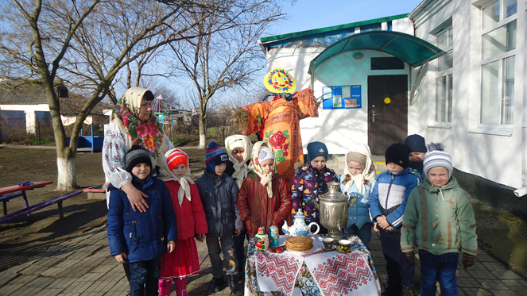
Профессионально – педагогическая деятельность

Slide 10
Достижения моих воспитанников 1.Муниципальный этап краевого конкурса детского художественного и литературного творчества, компьютерных разработок учащихся, учебно – методических пособий педагогов в области культуры безопасности жизнедеятельности «Служба спасения 01» Ещенко Елизавета, 3 место 2017 год; 2.Муниципальный конкурс «Новогодняя фантазия» Витенберг Анна, 3 место 2017 год; 3.Муниципальный этап краевого конкурса изобразительного и декоративно - прикладного творчества среди обучающихся образовательных организаций муниципального образования Брюховецкий район «Пасха в кубанской семье», посвященного 100 – летию системы дополнительного образования Российской Федерации, Витенберг Анна, 2 место, Полилейко Сергей, 3 место.

Slide 11
Использование ИКТ в образовательной деятельности - Оформление материалов по различным направлениям деятельности, с использованием программ Microsoft Office,Word, Excel, в том числе при разработки планов и конспектов НОД, различного вида мероприятий, консультаций для родителей. - Создание презентаций в программе Power Point для повышения эффективности образовательной деятельности с детьми и педагогической компетенции у родителей в процессе проведения родительских собраний, праздничных мероприятий. - Использование презентаций и детских анимационных фильмов с целью информационного и научно-педагогического сопровождения образовательного процесса в группе, в подборе дополнительного познавательно – иллюстративного материала. - Оформление стендов, буклетов и визитной карточки группы. - Знакомство с периодикой, общения с коллегами, обмен опытом. - Размещение собственных методических разработок, публикаций, материалов в сети Интернет.

Slide 12
Нормативно – правовая база деятельности - Федеральный закон РФ от 29 декабря 2012г. № 273 – ФЗ «Об образовании в Российской Федерации»; - Приказ Министерства образования и науки Российской Федерации (Минобрнауки России) от 17 октября 2013 г. N 1155 г. Москва "Об утверждении федерального государственного образовательного стандарта дошкольного образования" - Конвенция о правах ребенка (одобрена Генеральной Ассамблеей ООН 20.11.1989) (вступила в силу для СССР 15.09.1990); - Декларация прав ребенка (Принята 20.11.1959 Резолюцией 1386 (XIV) на 841-ом пленарном заседании Генеральной Ассамблеи ООН). - СанПин 2.4.1.3049-13 «Санитарно – эпидемиологические требования к организации режима работы дошкольных образовательных организации от 15 мая 2013г. № 26. - Локальные акты МБДОУ ДС № 18 «Солнышко».

